Slide 1


Spatial Data Science with R
GANGGA ANURAGA
PROGRAM STUDI STATISTIKA – FAKULTAS SAINS TEKNOLOGI
UNIVERSITAS ADI BUANA SURABAYA
LABORATORIUM DATA SCIENCE – PROGRAM STUDI STATISTIKA
UNIVERSITAS ADI BUANA SURABAYA
www.unipasby.ac.id
www.statistika.unipasby.ac.id
1

Slide 2
ANALISIS SPASIAL
OUTLINE
VISUALISASI DATA SPASIAL
ANALISIS EKSPLORASI DATA SPASIAL
PEMODELAN DATA SPASIAL (SPASIAL AREA & SPASIAL TITIK
Click on the model to interact
LABORATORIUM DATA SCIENCE – PROGRAM STUDI STATISTIKA
UNIVERSITAS ADI BUANA SURABAYA
2

Slide 3
PUBLIKASI - SPASIAL
PENGGUNAAN ANALISIS KLASTER K-MEANS DALAM PEMODELAN REGRESI SPASIAL PADA KASUS TUBERKULOSIS DI JAWA TIMUR TAHUN 2017.
PEMODELAN FAKTOR YANG MEMPENGARUHI ANGKA KEMATIAN BAYI DI JAWA TIMUR DENGAN MENGGUNAKAN GEOGRAPHICALLY WEIGHTED REGRESSION.
GEOGRAPHICALLY WEIGHTED POISSON REGRESSION (GWPR) UNTUK PEMODELAN JUMLAH KEMATIAN BAYI DI JAWA TIMUR.
AUTOKORELASI SPASIAL UNTUK PEMETAAN KARAKTERISTIK INDEKS PEMBANGUNAN KESEHATAN MASYARAKAT (IPKM) PADA KABUPATEN/KOTA DI JAWA TIMUR.
Click on the model to interact
LABORATORIUM DATA SCIENCE – PROGRAM STUDI STATISTIKA
UNIVERSITAS ADI BUANA SURABAYA
3

Slide 4
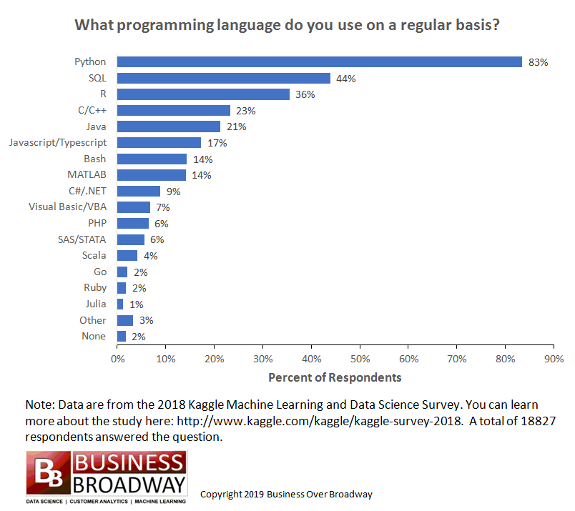
SOFTWARE R
Free Software dan Open Source
Multiplatforms : Windows, MacOS dll
Statistical modelling
Machine learning
Visualizations
Manipulating data
Spatial Data Analysis
Remote Sensing Image Analysis
LABORATORIUM DATA SCIENCE – PROGRAM STUDI STATISTIKA
UNIVERSITAS ADI BUANA SURABAYA
4

Slide 5
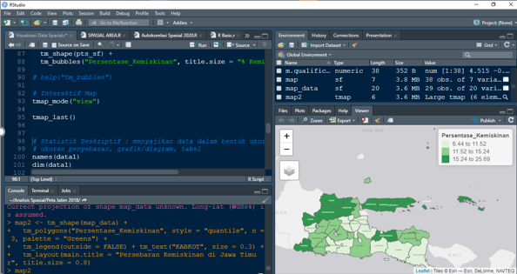
R / R STUDIO
Install R / R Studio : Software bisa didapatkan pada link berikut : https://rstudio.com/products/rstudio/download/#download
Click on the model to interact
LABORATORIUM DATA SCIENCE – PROGRAM STUDI STATISTIKA
UNIVERSITAS ADI BUANA SURABAYA
5

Slide 6
R BASIC…
Operator Aritmatik
Vektor dan Matriks
Fungsi
Import Data
Click on the model to interact
LABORATORIUM DATA SCIENCE – PROGRAM STUDI STATISTIKA
UNIVERSITAS ADI BUANA SURABAYA
6

Slide 7
VISUALISASI DATA SPASIAL
library("sf")
library("tmap")
library("tmaptools")
library("leaflet")
Data Non Spatial : .xls, csv,…
Data Spatial : .shp,…
Merge data non spatial + data spatial
Click on the model to interact
LABORATORIUM DATA SCIENCE – PROGRAM STUDI STATISTIKA
UNIVERSITAS ADI BUANA SURABAYA
7

Slide 8
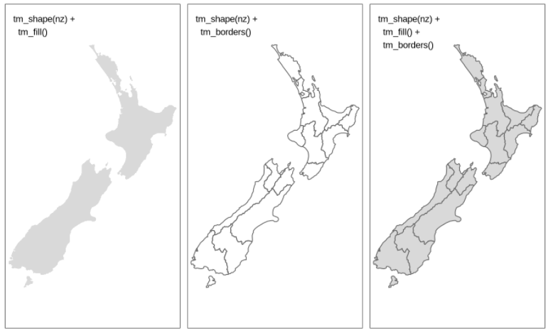
VISUALISASI DATA SPASIAL
Click on the model to interact
LABORATORIUM DATA SCIENCE – PROGRAM STUDI STATISTIKA
UNIVERSITAS ADI BUANA SURABAYA
8

Slide 9
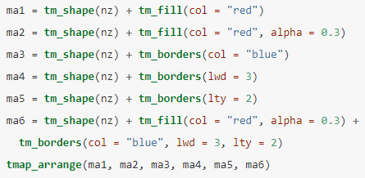
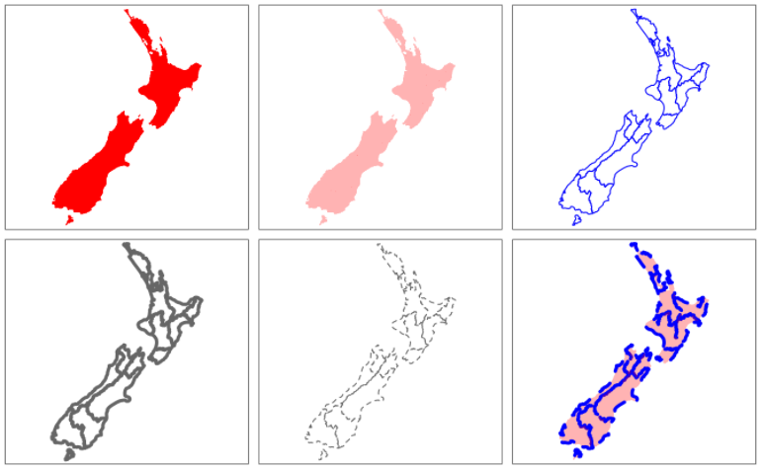
VISUALISASI DATA SPASIAL
help(“tm_fill”)…
Click on the model to interact
LABORATORIUM DATA SCIENCE – PROGRAM STUDI STATISTIKA
UNIVERSITAS ADI BUANA SURABAYA
9

Slide 10
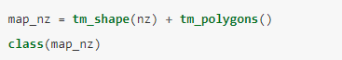
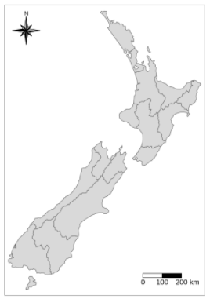
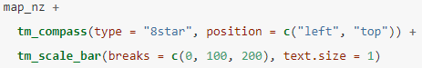
VISUALISASI DATA SPASIAL
Click on the model to interact
LABORATORIUM DATA SCIENCE – PROGRAM STUDI STATISTIKA
UNIVERSITAS ADI BUANA SURABAYA
10

Slide 11
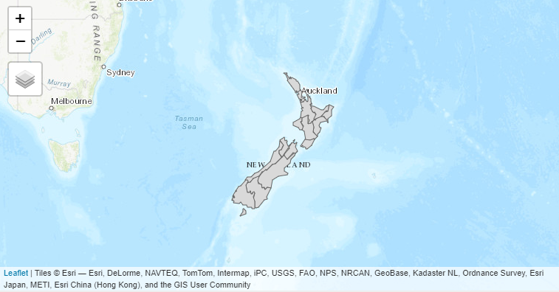
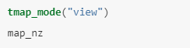
VISUALISASI DATA SPASIAL
Interactive Map
Click on the model to interact
LABORATORIUM DATA SCIENCE – PROGRAM STUDI STATISTIKA
UNIVERSITAS ADI BUANA SURABAYA
11

Slide 12
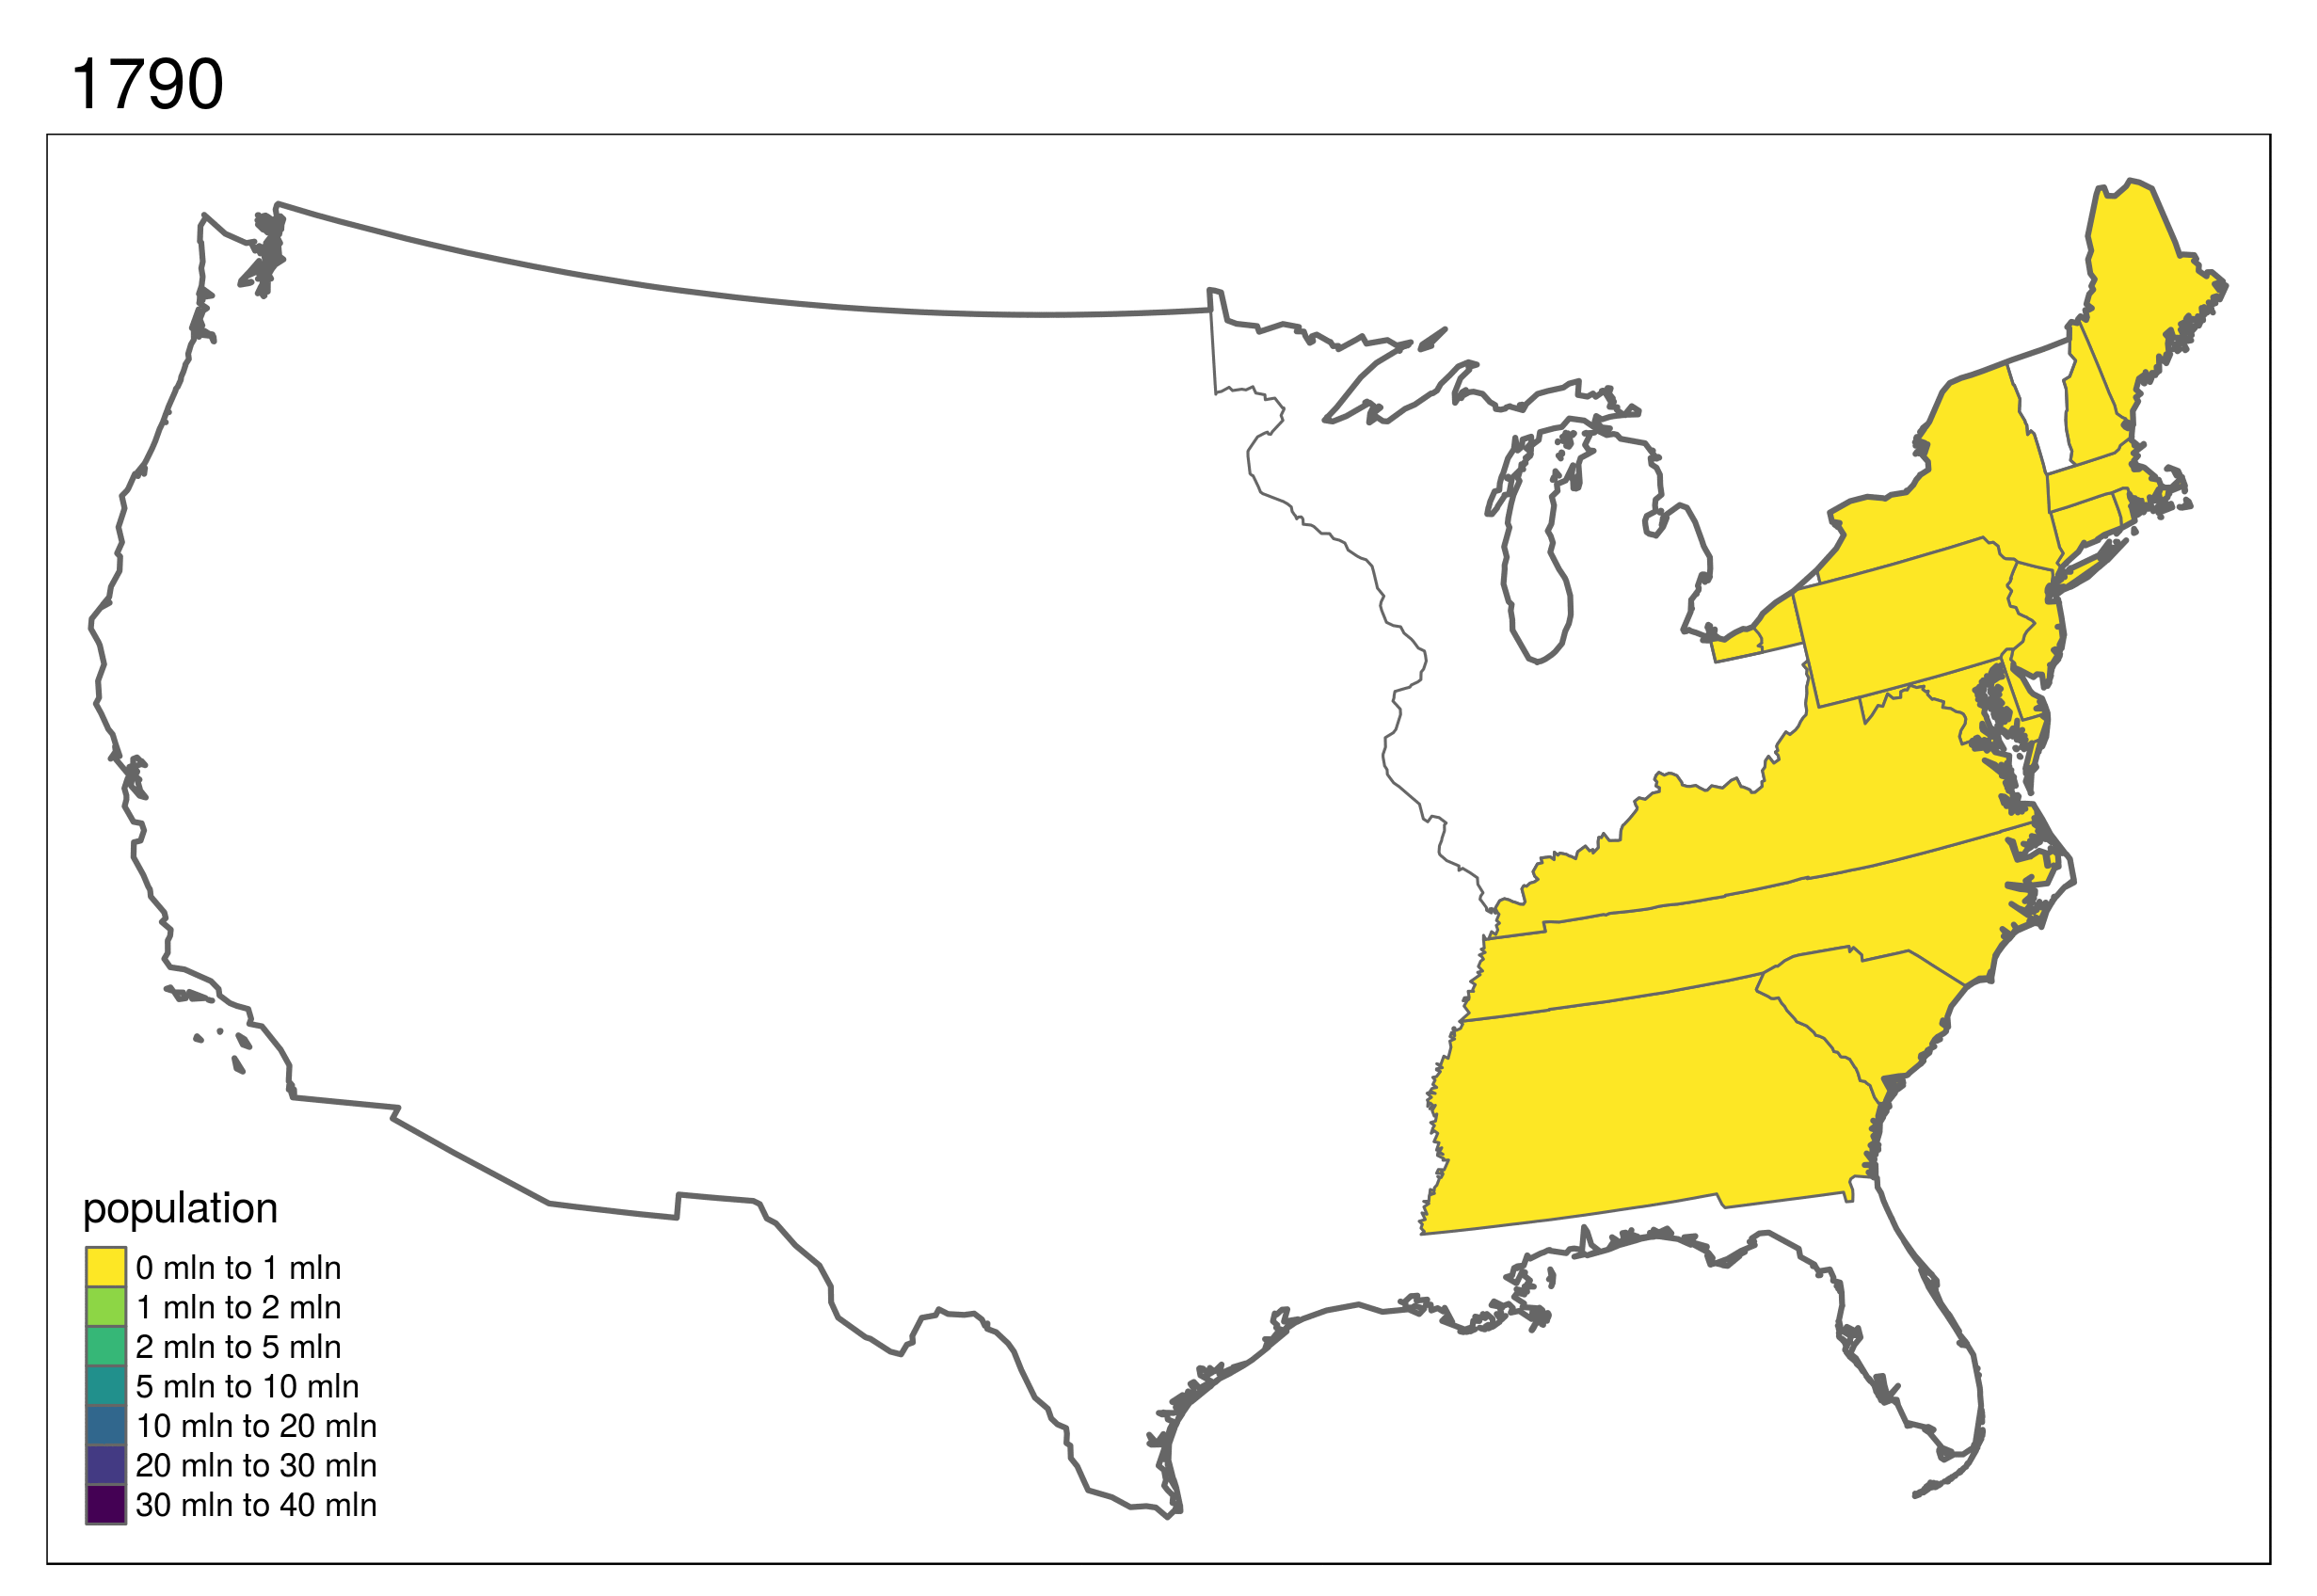
VISUALISASI DATA SPASIAL
Animated Map
Click on the model to interact
LABORATORIUM DATA SCIENCE – PROGRAM STUDI STATISTIKA
UNIVERSITAS ADI BUANA SURABAYA
12

Slide 13
VISUALISASI DATA SPASIAL
Reference :
https://geocompr.robinlovelace.net/
https://github.com/mtennekes/tmap
tmap: Thematic Maps in R
https://rspatial.org/
Click on the model to interact
LABORATORIUM DATA SCIENCE – PROGRAM STUDI STATISTIKA
UNIVERSITAS ADI BUANA SURABAYA
13

Slide 14
ANALISIS EKSPLORASI DATA SPASIAL
Matrik Pembobot Spasial
Morans’I
Local Morans
Dasar penggunaan aspek kewilayahan (spasial) dikemukakan pertama kali oleh Tobler (1970) dan lebih dikenal sebagai hukum pertama geografi, yakni bahwa kondisi pada salah satu titik atau area berhubungan dengan kondisi pada salah satu titik atau area yang berdekatan (neighboring). (Landasan bagi kajian sains regional).
LABORATORIUM DATA SCIENCE – PROGRAM STUDI STATISTIKA
UNIVERSITAS ADI BUANA SURABAYA
14

Slide 15
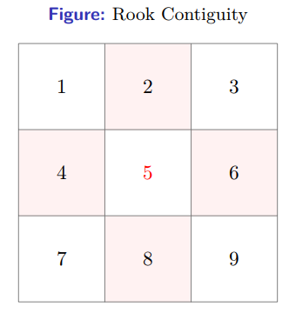
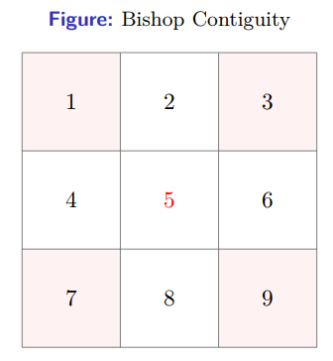
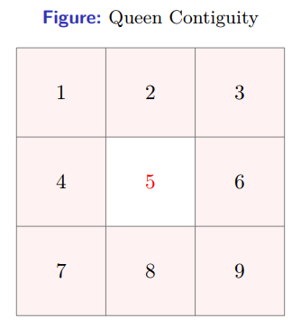
ANALISIS EKSPLORASI DATA SPASIAL
Matrik Pembobot Spasial
CONTIGUITY
LABORATORIUM DATA SCIENCE – PROGRAM STUDI STATISTIKA
UNIVERSITAS ADI BUANA SURABAYA
15

Slide 16
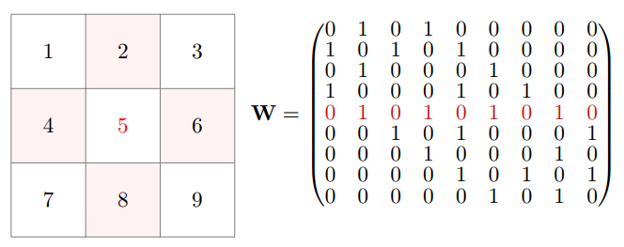
ANALISIS EKSPLORASI DATA SPASIAL
Matrik Pembobot Spasial
ROOK CONTIGUITY
LABORATORIUM DATA SCIENCE – PROGRAM STUDI STATISTIKA
UNIVERSITAS ADI BUANA SURABAYA
16

Slide 17
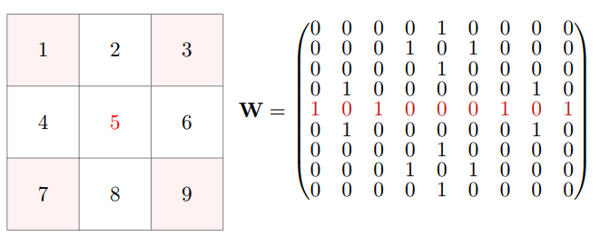
ANALISIS EKSPLORASI DATA SPASIAL
Matrik Pembobot Spasial
BISHOP CONTIGUITY
QUEEN CONTIGUITY ?
LABORATORIUM DATA SCIENCE – PROGRAM STUDI STATISTIKA
UNIVERSITAS ADI BUANA SURABAYA
17

Slide 18
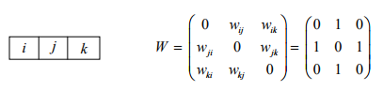
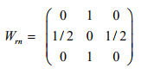
ANALISIS EKSPLORASI DATA SPASIAL
Matrik Pembobot Spasial
Normalized Weights
LABORATORIUM DATA SCIENCE – PROGRAM STUDI STATISTIKA
UNIVERSITAS ADI BUANA SURABAYA
18

Slide 19
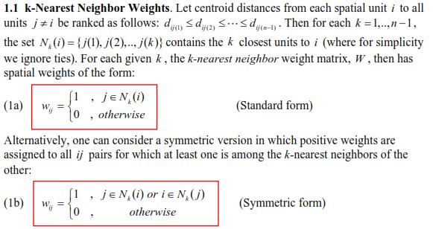
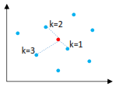
ANALISIS EKSPLORASI DATA SPASIAL
Matrik Pembobot Spasial
Distance
Knn
LABORATORIUM DATA SCIENCE – PROGRAM STUDI STATISTIKA
UNIVERSITAS ADI BUANA SURABAYA
19

Slide 20
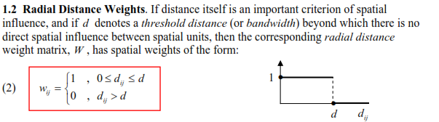
ANALISIS EKSPLORASI DATA SPASIAL
Matrik Pembobot Spasial
Distance
LABORATORIUM DATA SCIENCE – PROGRAM STUDI STATISTIKA
UNIVERSITAS ADI BUANA SURABAYA
20

Slide 21
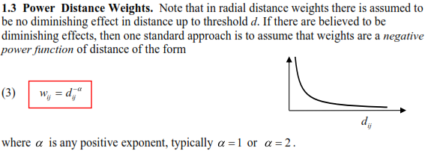
ANALISIS EKSPLORASI DATA SPASIAL
Matrik Pembobot Spasial
Distance
LABORATORIUM DATA SCIENCE – PROGRAM STUDI STATISTIKA
UNIVERSITAS ADI BUANA SURABAYA
21

Slide 22
ANALISIS EKSPLORASI DATA SPASIAL
Matrik Pembobot Spasial
Distance
.
.
.
Customized
LABORATORIUM DATA SCIENCE – PROGRAM STUDI STATISTIKA
UNIVERSITAS ADI BUANA SURABAYA
22

Slide 23
ANALISIS EKSPLORASI DATA SPASIAL
Morans’I
Local Morans
Anselin (1998) mengenalkan Exploratory Spatial Data Analysis (ESDA) dengan menggunakan autokorelasi spasial (spatial autocorrelation), yaitu suatu analisis yang dapat digunakan untuk mengetahui pola spasial (spatial pattern) dan asosiasi spasial (spatial association).
LABORATORIUM DATA SCIENCE – PROGRAM STUDI STATISTIKA
UNIVERSITAS ADI BUANA SURABAYA
23

Slide 24
ANALISIS EKSPLORASI DATA SPASIAL
Morans’I
Local Morans
Anselin, dkk (2000) menyatakan bahwa autokorelasi spasial (spatial autocorrelation) dapat digunakan untuk mengetahui korelasi ruang atau wilayah pada suatu variabel dengan ruang atau wilayah lain.
Salah satu metode statistik dalam pengujian autokorelasi spasial adalah Moran’s I dan Local Moran’s I.
LABORATORIUM DATA SCIENCE – PROGRAM STUDI STATISTIKA
UNIVERSITAS ADI BUANA SURABAYA
24

Slide 25
ANALISIS EKSPLORASI DATA SPASIAL
Morans’I
Nilai indeks Moran’s I berkisar pada -1 dan 1, dimana nilai indeks 1 menunjukkan autokorelasi spasial (spatial autocorrelation) positif dan nilai indeks -1 menunjukkan autokorelasi spasial (spatial autocorrelation) negatif
Hipotesis dan Statistik uji yang digunakan dalam pengujian dependensi spasial atau autokorelasi spasial (spatial autocorrelation) adalah sebagai berikut (Lee dan Wong, 2001) :
H₀ : I = 0 (tidak terjadi autokorelasi spasial / spatial autocorrelation antar lokasi)
H₁ : I ≠ 0 (terjadi autokorelasi spasial / spatial autocorrelation antar lokasi)
LABORATORIUM DATA SCIENCE – PROGRAM STUDI STATISTIKA
UNIVERSITAS ADI BUANA SURABAYA
25

Slide 26
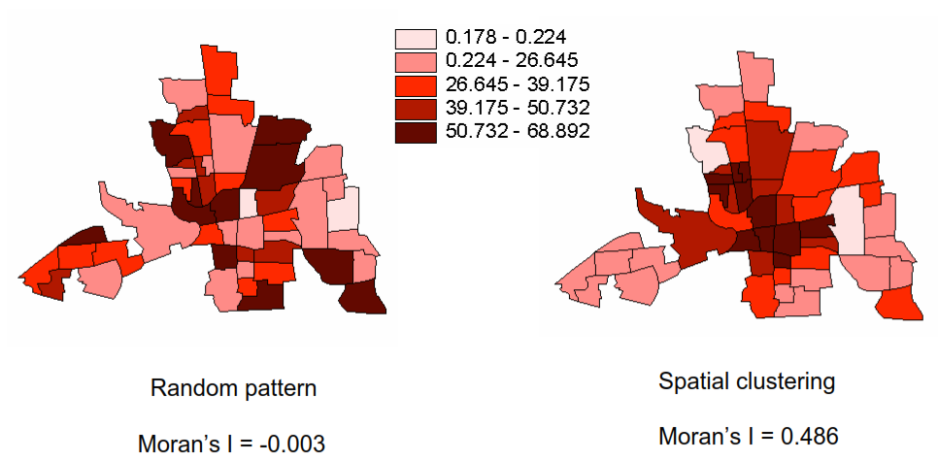
ANALISIS EKSPLORASI DATA SPASIAL
Morans’I
LABORATORIUM DATA SCIENCE – PROGRAM STUDI STATISTIKA
UNIVERSITAS ADI BUANA SURABAYA
26

Slide 27
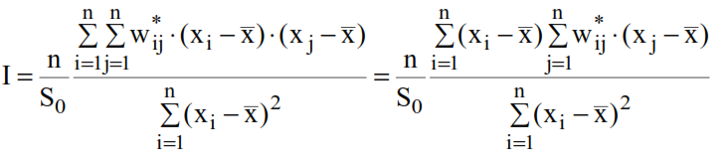
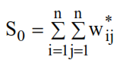
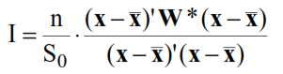
ANALISIS EKSPLORASI DATA SPASIAL
Morans’I : Global Morans’I
Moran‘s I with unstandardized spatial weight matrix W*:
LABORATORIUM DATA SCIENCE – PROGRAM STUDI STATISTIKA
UNIVERSITAS ADI BUANA SURABAYA
27

Slide 28
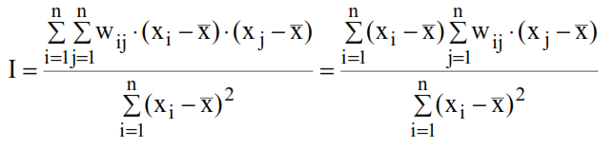
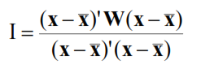
ANALISIS EKSPLORASI DATA SPASIAL
Morans’I : Global Morans’I
Moran‘s I with standardized spatial weight matrix W:
LABORATORIUM DATA SCIENCE – PROGRAM STUDI STATISTIKA
UNIVERSITAS ADI BUANA SURABAYA
28

Slide 29
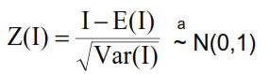
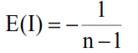
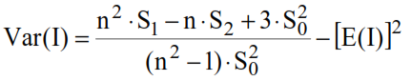
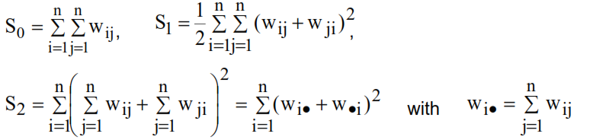
ANALISIS EKSPLORASI DATA SPASIAL
Morans’I
Significance test of Moran‘s I
LABORATORIUM DATA SCIENCE – PROGRAM STUDI STATISTIKA
UNIVERSITAS ADI BUANA SURABAYA
29

Slide 30
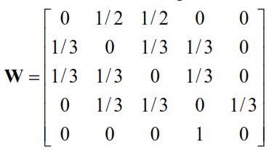
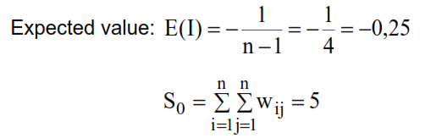
ANALISIS EKSPLORASI DATA SPASIAL
Contoh Morans’I
A value of Moran‘s I of 0,4583 on the basis of the standardized weight matrix:
LABORATORIUM DATA SCIENCE – PROGRAM STUDI STATISTIKA
UNIVERSITAS ADI BUANA SURABAYA
30

Slide 31
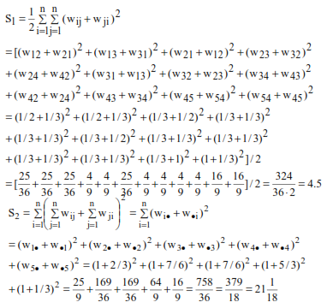
LABORATORIUM DATA SCIENCE – PROGRAM STUDI STATISTIKA
UNIVERSITAS ADI BUANA SURABAYA
31

Slide 32
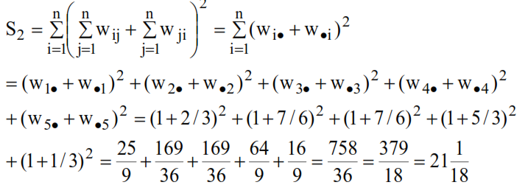
ANALISIS EKSPLORASI DATA SPASIAL
Test Decision….?
LABORATORIUM DATA SCIENCE – PROGRAM STUDI STATISTIKA
UNIVERSITAS ADI BUANA SURABAYA
32

Slide 33
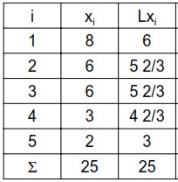
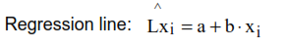
ANALISIS EKSPLORASI DATA SPASIAL
Morans Scatterplot : Regression: Lx on x
Estimasi ordinary least square (OLS)…?
LABORATORIUM DATA SCIENCE – PROGRAM STUDI STATISTIKA
UNIVERSITAS ADI BUANA SURABAYA
33

Slide 34
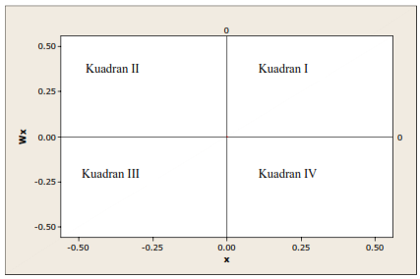
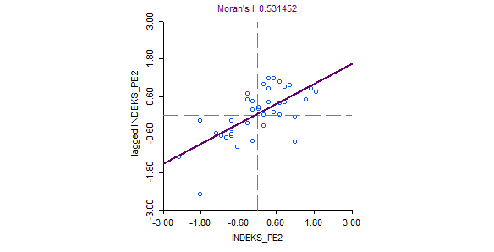
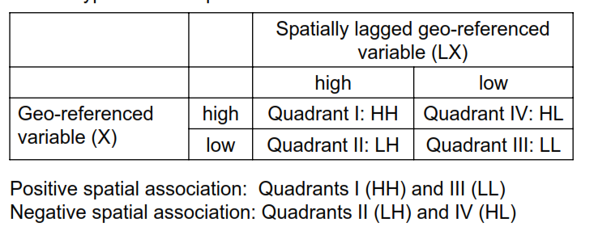
ANALISIS EKSPLORASI DATA SPASIAL
Morans Scatterplot
LABORATORIUM DATA SCIENCE – PROGRAM STUDI STATISTIKA
UNIVERSITAS ADI BUANA SURABAYA
34

Slide 35
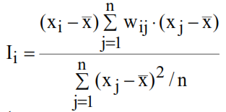
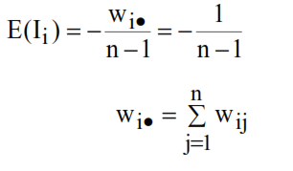
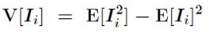
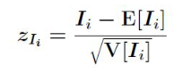
ANALISIS EKSPLORASI DATA SPASIAL
Local Morans / Local Indicator of Spatial Association (LISA)
Local Moran statistic
Menyajikan pengujian statistik untuk mengetahui autokorelasi spasial disetiap wilayah pada suatu variabel, dimana dapat mengukur hubungan spasial untuk setiap lokasi atau korelasi dengan setiap nilai yang berdekatan.
LABORATORIUM DATA SCIENCE – PROGRAM STUDI STATISTIKA
UNIVERSITAS ADI BUANA SURABAYA
35

Slide 36
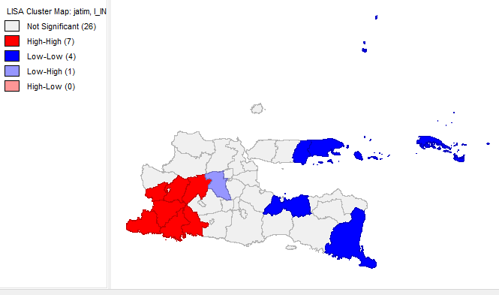
Local Moran’s I atau Local Indicator of Spatial Association (LISA)
LABORATORIUM DATA SCIENCE – PROGRAM STUDI STATISTIKA
UNIVERSITAS ADI BUANA SURABAYA
36
Notes:
Add key points in the history of your country to the timeline.

Slide 37
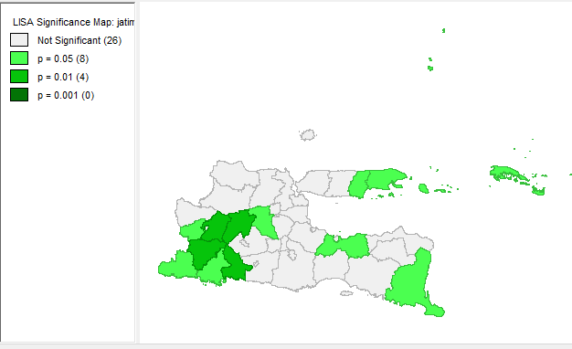
Local Moran’s I atau Local Indicator of Spatial Association (LISA)
LABORATORIUM DATA SCIENCE – PROGRAM STUDI STATISTIKA
UNIVERSITAS ADI BUANA SURABAYA
37

Slide 38
PEMODELAN SPASIAL BERBASIS AREA
SAR, SEM, SARMA, SDM, SDEM,…
PEMODELAN SPASIAL BERBASIS TITIK
GWR, GWLR, GWPR,…
MACHINE LEARNING UNTUK DATA SPASIAL
UNSUPERVISED DAN SUPERVISED LEARNING…
LABORATORIUM DATA SCIENCE – PROGRAM STUDI STATISTIKA
UNIVERSITAS ADI BUANA SURABAYA
38

Slide 39
TUGAS MANDIRI..
LAKUKAN VISUALISASI DATA SPASIAL PADA DATA JATIM UNTUK VARIABEL ANGKA HARAPAN HIDUP / X₁ DENGAN ( GUNAKAN METODE PENGELOMPOKAN BERDASARKAN KELAS INTERVAL DAN KMEANS ). !
LAKUKAN ANALISIS AUTOKORELASI SPASIAL PADA VARIABEL VARIABEL ANGKA HARAPAN HIDUP / X₁ (DAPATKAN INDEKS MORANS, LAKUKAN MAPPING LOCAL MORAN’S) !
LABORATORIUM DATA SCIENCE – PROGRAM STUDI STATISTIKA
UNIVERSITAS ADI BUANA SURABAYA
39

Slide 40
TERIMA KASIH
LABORATORIUM DATA SCIENCE – PROGRAM STUDI STATISTIKA
UNIVERSITAS ADI BUANA SURABAYA
40

